Slide 1
Лэпбук «Здоровый образ жизни»
Цель: Формировать систему знаний, умений и навыков детей по здоровому образу жизни, о некоторых признаках здоровья; обогащать знания детей о физкультурном движении в целом; развивать наблюдательность, самостоятельность мышления.
Выполнила: воспитатель
Бычкова В.В.

Slide 2
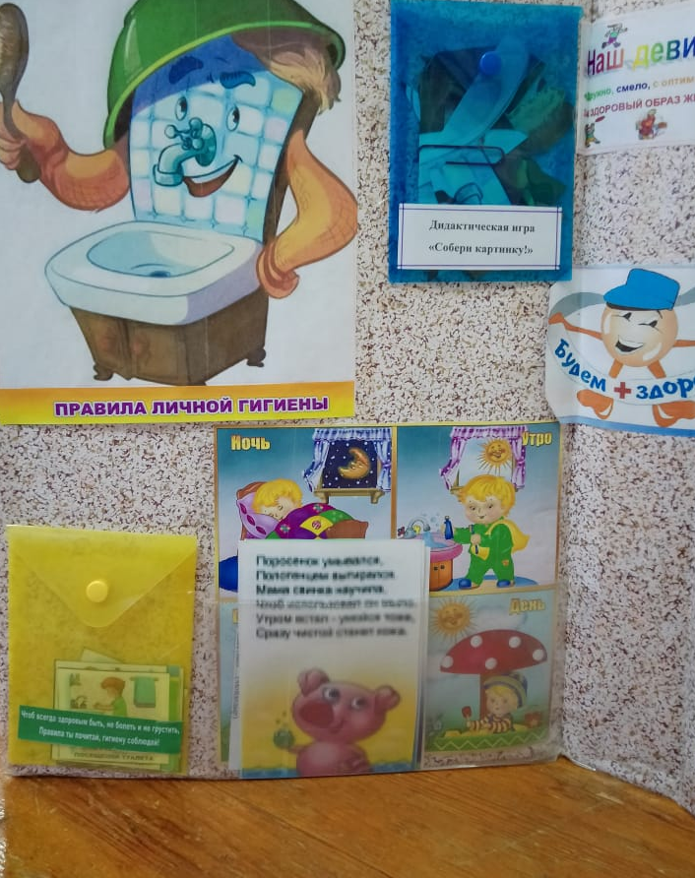
Задачи:
обучающие: познакомить детей с понятием «Здоровый образ жизни», соблюдение режима дня , значении спорта для здоровья человека;
развивающие: формировать начальные представления о здоровом образе жизни.
воспитательные: воспитывать культурно –гигиенические навыки, любовь к себе, своему телу.

Slide 3
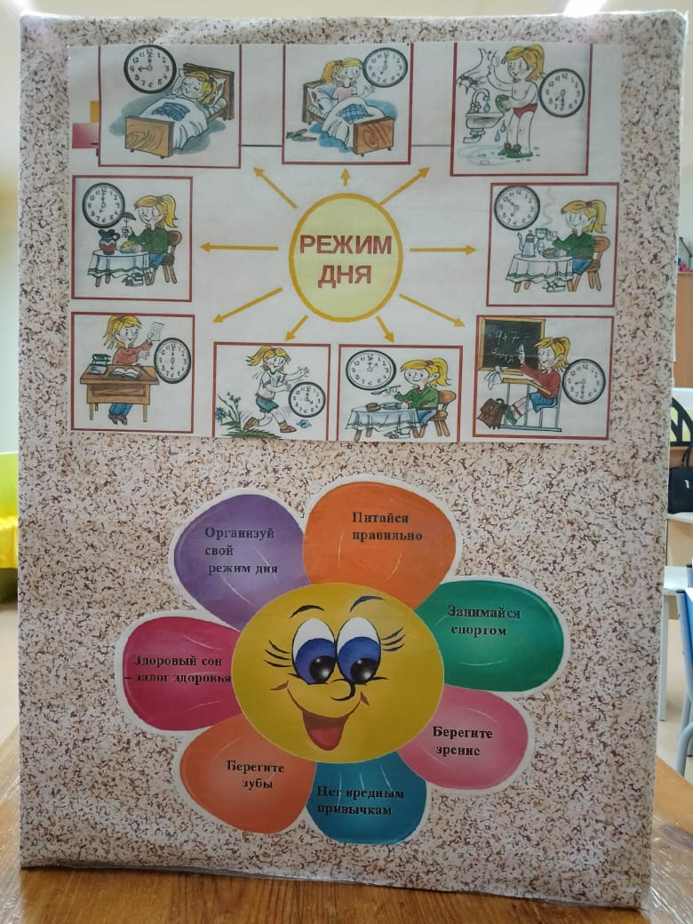
В лэпбуке есть рубрики: картинки здоровый образ жизни ; картинки для рассматривания, загадки, зарядка в стихах ; режим дня, картинки «как устроен человек» с целью изучение частей тела ,карточки «лекарственные растения», карточки «витамины и минералы» ,карточки «предметы личной гигиены», карточки «правильная осанка».

Slide 4
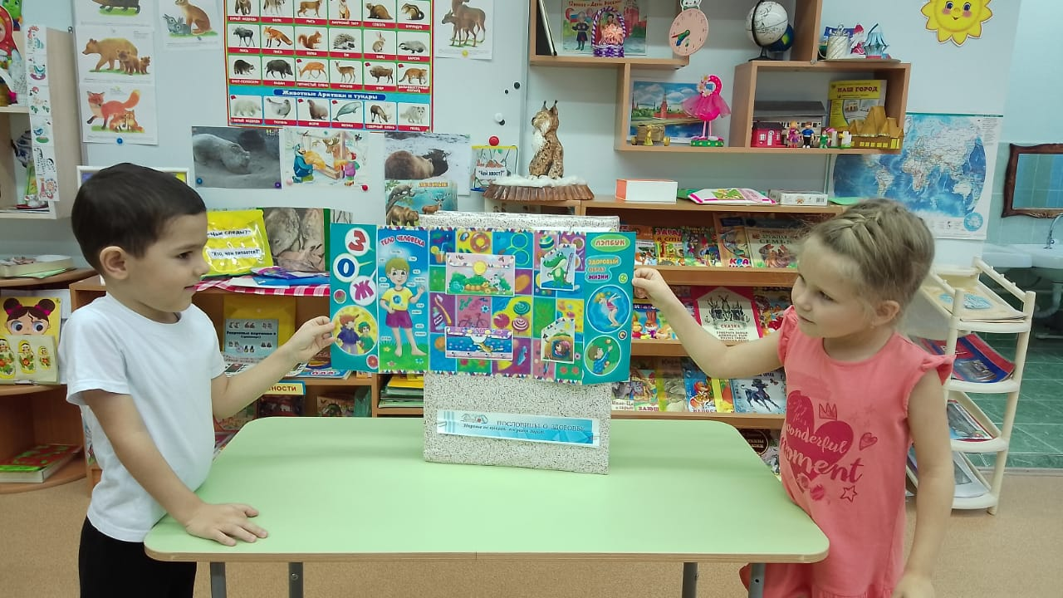
Игра-лото «Полезные и вредные привычки» ,Игра-лото «Полезная и вредная еда», Игра-лото «Съедобное и ядовитое», Цифровые пазлы, Игра «Собери слово» дидактическая игра «Правильное- неправильное питание»

Slide 5
Работа с лэпбуком позволяет разнообразить деятельность, повышает познавательный интерес у детей, так как дети самостоятельно, в любое время могут им пользоваться. С помощью изготовленных дидактических игр дети закрепляют полученные знания.

Slide 6
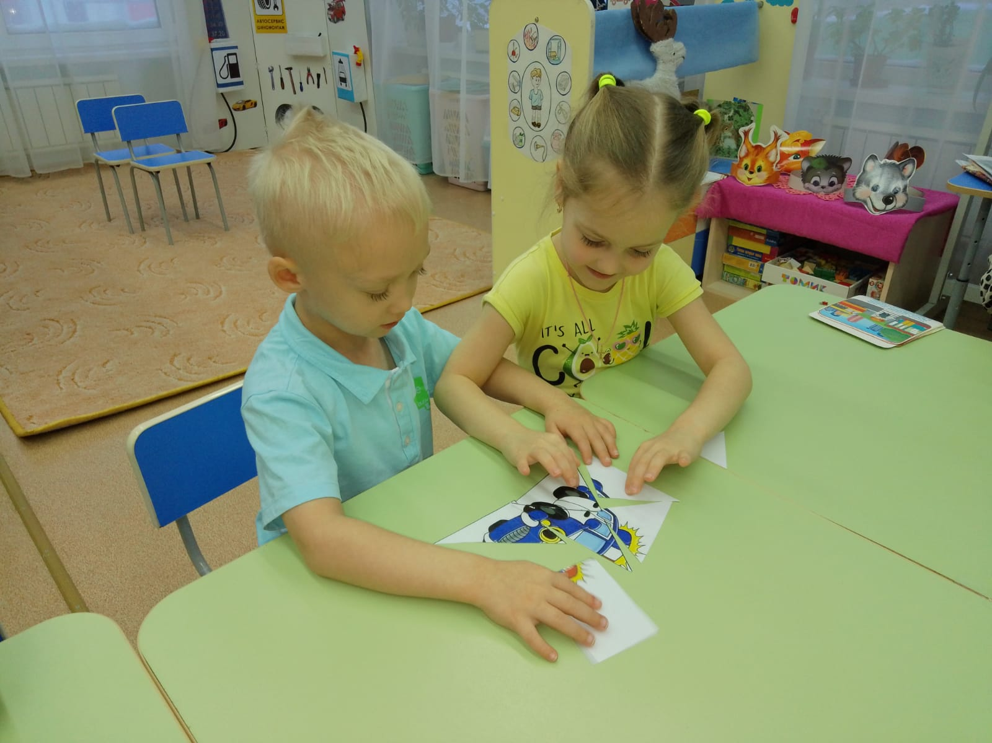

Slide 7
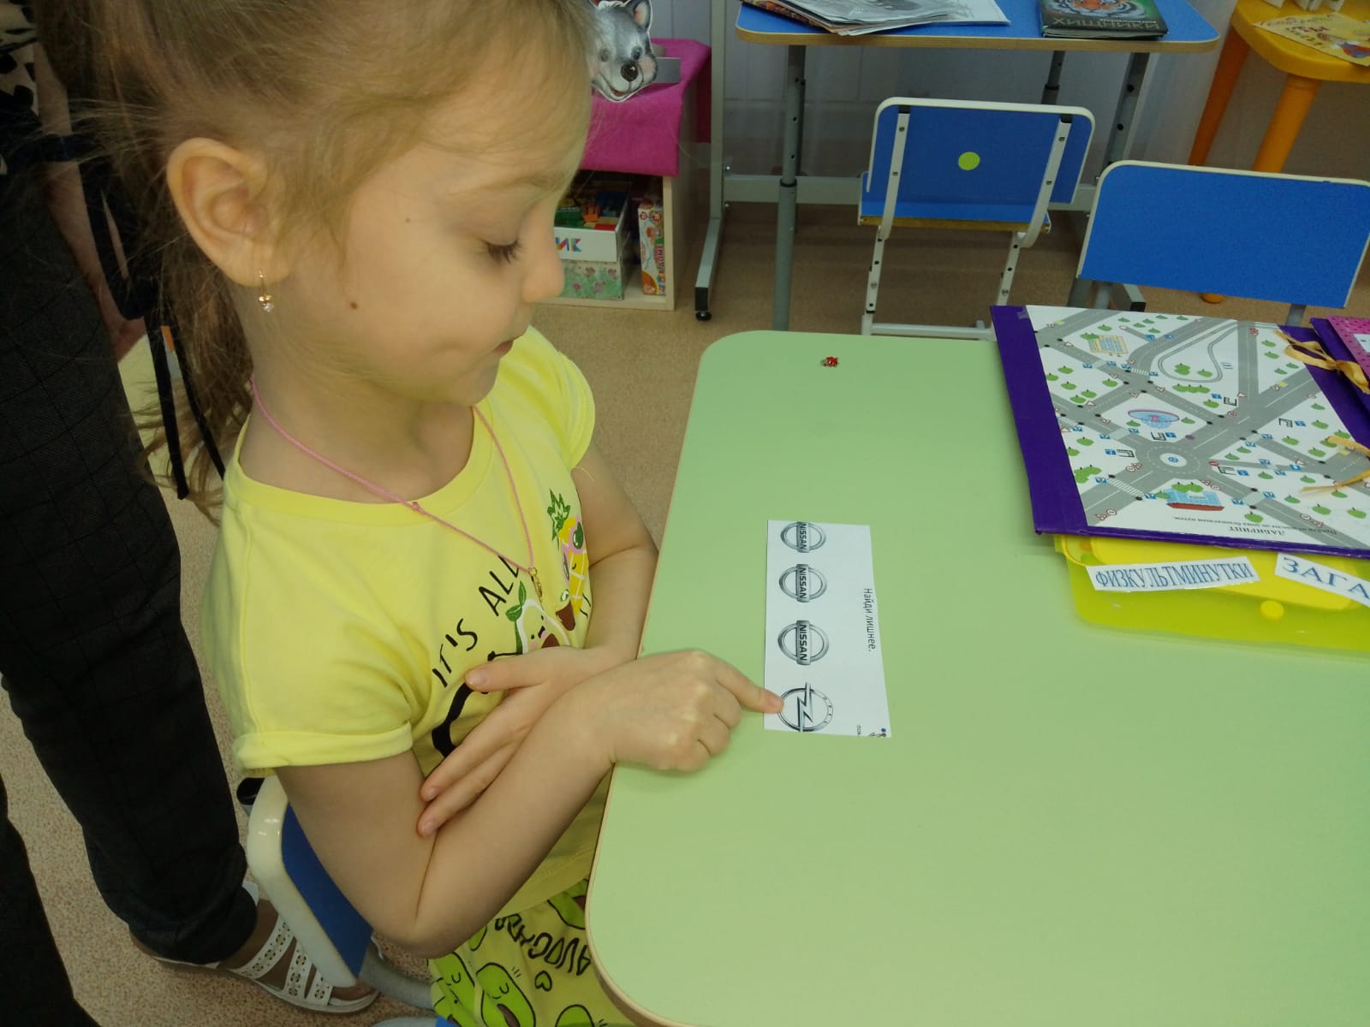

Slide 8
Благодаря этой форме работы дети знают и умеют отгадывать загадки, раскрывают смысл пословиц, ориентируются в режиме дня, имеют представление о полезной и вредной еде, витаминах, которые содержаться в полезных продуктах и конечно, что в себя включает азбука здоровья. Все загадки, стихи, иллюстрации вложены в кармашки и их можно использовать в разных видах образовательной деятельности: на занятиях, в самостоятельной деятельности и в совместной деятельности педагога с детьми.
А так же при организации индивидуальной работы с детьми, при проведении бесед о здоровье и здоровом образе жизни.

